Slide 1



如何指導孩子閱讀-營造閱讀環境
主講者：王育英 老師

Slide 2

一本好的繪本如何呈現給孩子
一．找出繪本的主題：事前選擇最重要
二．由封面開始
三．書名提問：引發討論
四．融入書本
五．看圖想劇情後對照文字
六．故事結束：內容探討
七．想法發表
八．配合閱讀繪畫創作

Slide 3

繪本教育性對幼兒影響
一．認知：從書中引導幼兒正確方向
二．人格
三．道德：培養正確生活觀念，學習惡善的判斷
四．生活各方面獲得成長：培養正確生活態度

Slide 4


營造良好的家庭學習環境
英國學者富嘞曾說:「你不需要花費大梁的金錢來提高孩子們對學習的熱愛，而應該讓孩子們看到你也在學習。」

Slide 5

營造良好的家庭學習環境
1.就是全家共同養成閱讀的好習慣。
2.還能讓孩子得到放鬆休閒，緩解緊張焦慮的情緒。
3.良好的閱讀環境有利培養孩子對閱讀的興趣。
4.讀書交流的過程中，自然便能拉進親子之間的距離。

Slide 6

一、閱讀環境有以下參考:
1.父母先養成閱讀習慣
2.幫助孩子準備一個專屬於他自己的書櫃
3.營造有利於閱讀的環境
4.陪伴孩子一起閱讀
5.先重孩子有興趣的主題開始讀起
6.善用外在的免費資源

Slide 7
二、如何引導孩子進入書香世界
可聽、可看、可感，只要是透過視聽方式，讓我們學習成長的過程，便可統稱為閱讀。
1.使閱讀好學容易
2.讓親情和書融合
3.用故事帶輔助

Slide 8
二、如何引導孩子進入書香世界(續)
4.帶孩子逛書店
5.加深閱讀的印象
6.多用鼓勵和讚揚
7.布置舒適可親的書香環境
8.調整閱讀期望值
9.愉悅的親身示範

Slide 9
三、如何陪伴孩子閱讀
1.讓兒童有幸福的感覺
2.讀出有情感的聲音
3.表現出韻律感
4.聲音與繪圖的結合
5.發展幼兒的語彙
6.讓孩子學著念、學著說

Slide 10
三、如何陪伴孩子閱讀(續)
7.鼓勵孩子想一想
8.幫孩子選書
9.養成閱讀的習慣
10.讓孩子挑選自己喜歡的書
11.重複的閱讀
12.讓自己也樂在其中

Slide 11

四、親子共讀的好處與先決條件
（一）親子共讀的好處
1.父母最能夠了解子女的潛力和學習興趣，
並善加利用。
2.父母在指導閱讀灌注的愛心與關切，可
以賦予學習積極的感情意義。

Slide 12

四、親子共讀的好處與先決條件
3.父母可以根據子女個人的興趣，訂定學習閱
讀的計畫。
4.父母能夠提供沒有壓力的學習環境。

Slide 13

四、親子共讀的好處與先決條件(續)
5.孩子可以將親子共讀的溫馨甜蜜的親情和書
本產生聯想。
6.孩子可以學到豐富的語彙、大量各方面知識，
入學前可以領先同儕。

Slide 14
四、親子共讀的好處與先決條件(續)
7.孩子可以從「聽」的學習中培養專注力、精
辨力、記憶力。
8.孩子可以透過父母的敘說表演，激發想像、
創造思考、推理判斷等能力。

Slide 15

（二）親子共讀的先決條件
1.時間：不管怎麼樣，爸媽每天一定要安
排一些和孩子相處的時間。
2.教材：不管圖片或圖書，以圖畫大而精
美，能真實表達事物本質和特色
為原則。

Slide 16
３．父母的態度：
（１）把和孩子共讀視為好玩的事，而非做
功課。
（２）順著孩子天性來做。（貝貝穿衣服影片）
閱讀像挖寶，充滿了未知和機會，如果孩子在大人有效的引導下，慢慢建立 了閱讀習慣，好處是數不盡的。

Slide 17
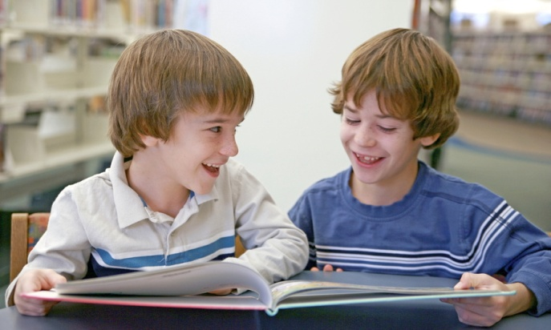
四、結論
(一)幼兒從兩歲開始就有閱讀的能力，而且越
接近零歲，學習語言能力也就愈強。
(二) 六歲入學前，他們便可能具備極為豐富
的知識，這些知識的總量有時往往要超
過以後一生所學的全部。
(三) 幼兒時期乃是一個人一生中最喜歡學習
的階段。

Slide 18

(四)出生到八歲的這段期間乃是最重要的時期，學
習最具關鍵的時期是一歲到五歲。
(五)父母應該提供兒童學習大量知識的機會。
(六)八歲以前所學習的知識經驗印象最為
深刻，可以終身難忘。

Slide 19

(七)學習的能力是年齡愈高，能力愈低，
呈現逐年遞減的現象。
(八)如果注意指導，一個兩歲一個月大的
幼兒，可以達到一般七歲兒童的閱讀
能力。

Slide 20

(九)閱讀書籍能夠促進腦神經的發達，而
且完全不會有不良的後果。
(十)凡是優秀的天才，大都在年幼時便具
備了良好的閱讀能力。

Slide 21

(十一) 培養其閱讀的能力，可以有效的提
高其智能測驗的成績。
(十二) 提早教文字，能改變個人，也能改
變世界的一種革命性的教育方式。

Slide 22
謝謝聆聽與指導

